Slide 1
Онлайн образование
otus.ru

Slide 2


Меня хорошо видно && слышно?

Slide 3
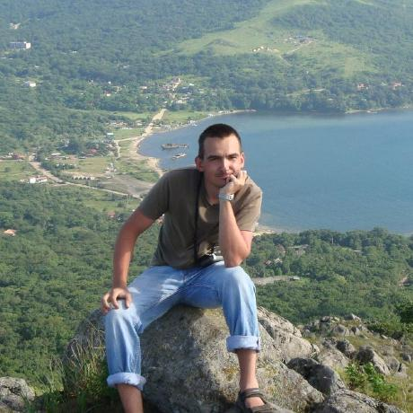
Защита проекта Тема: Построение конвергентной локальной сети предприятия, включающей в себя технологическую и корпоративную сети, с обеспечением безопасности и отказоустойчивости.
Антонов Вячеслав
Системный администратор
Аэронавигация Дальнего Востока
https://github.com/ant27/otus_network_engineer_basic/

Slide 4
План защиты
Цели проекта
Что планировалось
Используемые технологии
Что получилось
Схемы/архитектура
Выводы

Slide 5
Цели проекта
1. | Построение комбинированной технологической и административной сети.
2. | Обеспечение отказоустойчивости сети.
3. | Обеспечение безопасности сети.
4. | Повышение контроля и диагностики сети.
5. | Реализация безопасного удаленного доступа к сети из WAN.
6. | Внедрение практик сетевой безопасности.

Slide 6
Что планировалось
1. | Построение отказоустойчивой высокопроизводительной L2 сети по топологии кольцо.
2. | Обеспечение администрирования всех сетевых устройств в сети.
3. | Реализация DHCP, DNS, NTP серверов на базе маршрутизатора CISCO.
4. | Обеспечение отказоустойчивости доступа к WAN.
5. | Доступность серверов из WAN.
6. | Шлюз для контроля и администрирования из WAN.

Slide 7
Используемые технологии
1. | VLAN
2. | EtherChannel, LACP
3. | STP
4. | DHCP
5. | DNS
6. | NTP
7. | NAT
8. | SYSLOG
9. | IP SLA и EEM
10. | Ethernet Security
11. | GRE, IPSec

Slide 8
Что получилось
Легенда: В офисном здании размещаются три информационные системы (PROD1, PROD2, PROD3), для связности которых нужно построить отказоустойчивую технологическую СПД. Также имееется небольшая корпоративная сеть, использующая инфраструктуру технологической. Доступ в интернет обеспечивают два провайдера ISP-1 и ISP2. В этой совмещенной сети необходимо обеспечить ряд других сервисов.
Итак, что для этого выполнено:
Произведена начальная настройка всех сетевых устройств: заведение пользователя, установку паролей на расширенный режим, включение ssh доступа. Неиспользуемые порты устройств были выведены в парковочный vlan и выключены.
Для построения отказоустойчивой СПД по топологии кольцо настроено 3 коммутатора с помощъю протоколов LACP и STP. Пути прохождения траффика для разных vlan оптимизированы с помощью назначения своего root bridge в каждом vlan.

Slide 9
Что получилось
Настроена связность маршрутизаторов информационных систем PROD1, PROD2, PROD3 c помощью технологии router-on-a-stick.
Одному из серверов (WEB-PROD) информационной системы PROD2 обеспечен выход в интернет и видимость из интернета через статический NAT.
Всем маршрутизаторам информационных систем обеспечен доступ к NTP-серверу в корпоративной сети и доступ к сети управления и контроля.
Работы по корпоративной сети:
Через корневой маршрутизатор CORE-RT настроена вся межвлановая маршрутизация.
На базе маршрутизатора CORE-RT настроены DHCP-сервер для выдачи IP-адресов в пользовательской сети, локальный DNS и NTP-серверы.
Настроено сохранение логов сетевых устройств на SYSLOG сервер и конфигураций на FTP-сервер.

Slide 10
Что получилось
Настроена одновременная работа корневого маршрутизатора CORE-RT через два коммутатора корпоративной сети для резервирования. Это сделано с помощью добавления в маршрутизатор карты расширения HWIC-4ESW.
Настроен доступ к корпоративному порталу по двум IP через статический NAT.
Настроен доступ в интернет пользователей из сети USERS по динамическому PAT из пулов обоих провайдеров.
Настроен ACL для разрешения доступа пользователям из сети USERS к серверам - корпоративному веб-порталу по протоколу HTTP/HTTPS, файловому серверу по SAMBA, и NTP-серверу по протоколу NTP.
Настроен отказоустойчивый доступ к интернету через двух провайдеров с помощью IP SLA и EEM
Настроен port-security на access портах коммутаторов, подключенным к хостам пользователей.

Slide 11
Что не получилось
Не настроен удаленный доступ хоста системного администратора в сеть MANAGEMENT из интернета через тоннель GRE/IPsec.
В сети не внедрен протокол OSPF.
Сетевые устройства не настроены для доступа по ICMP для контроля их системами мониторинга типа ZABBIX.

Slide 12
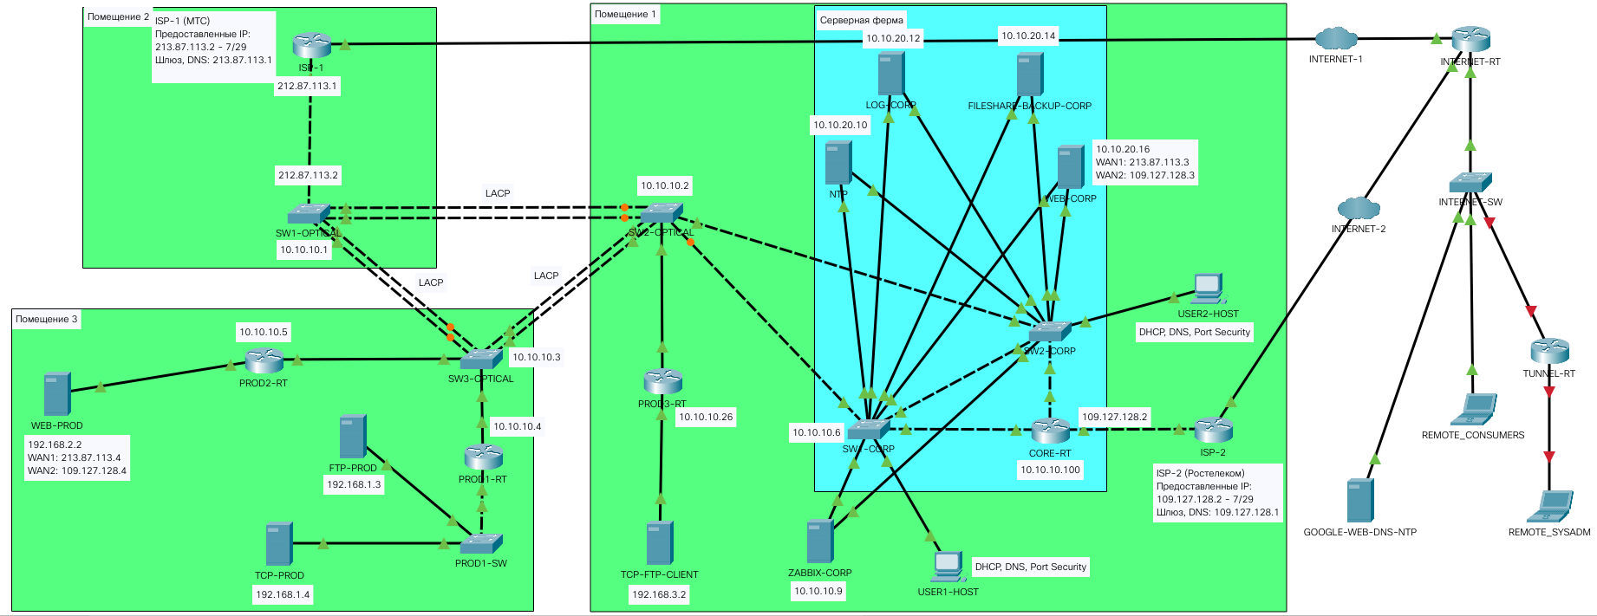
Схемы (архитектура, БД)

Slide 13
Выводы и планы по развитию
1. | Обеспечить резервирования CORE-RT
2. | Внедрить OSPF
3. | Настроить тунеллирование GRE/IPSec
4.

Slide 14
Спасибо за внимание!

Slide 15
Инструкции для работы с презентацией

Slide 16




























Используйте иллюстрации. Они облегчают восприятие материала
Слайд с иллюстрациями
Работа с данными
Интернет/Сети

Slide 17




























Слайд с иллюстрациями
Компьютерные игры
Технологии

Slide 18






















Слайд с иллюстрациями
Люди
Обучение, исследование

Slide 19


























Слайд с иллюстрациями
Коммуникации
Разное

Slide 20




















Слайд с иллюстрациями
Флажки/Метки

Slide 21
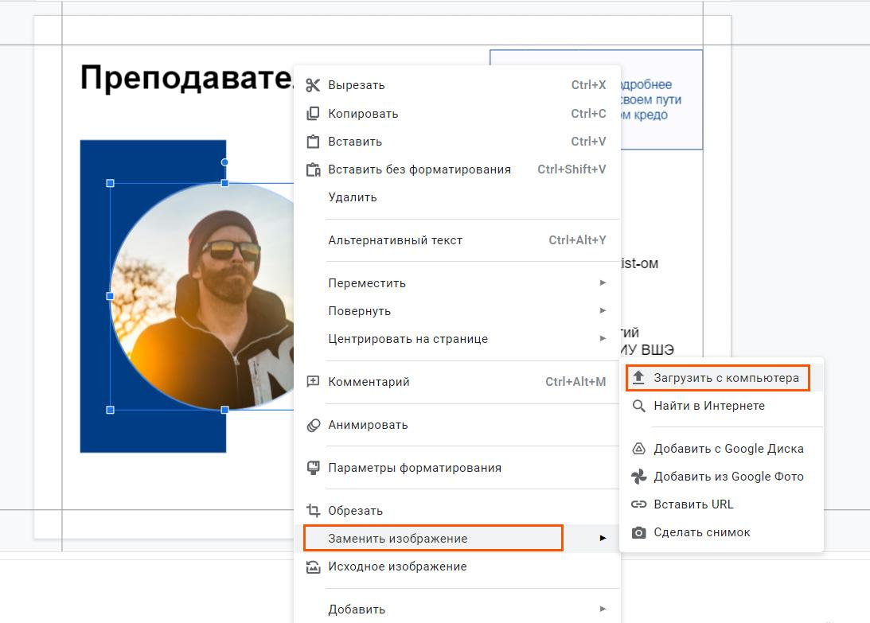
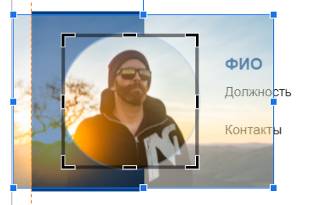
Как быстро заменить картинку
Кликните правой кнопкой
мыши на изображение
Перейдите в пункт «заменить изображение», далее выберите нужный вариант загрузки
Двойным щелчком
по картинке вы можете
настроить нужный размер
и положение изображения

Slide 22
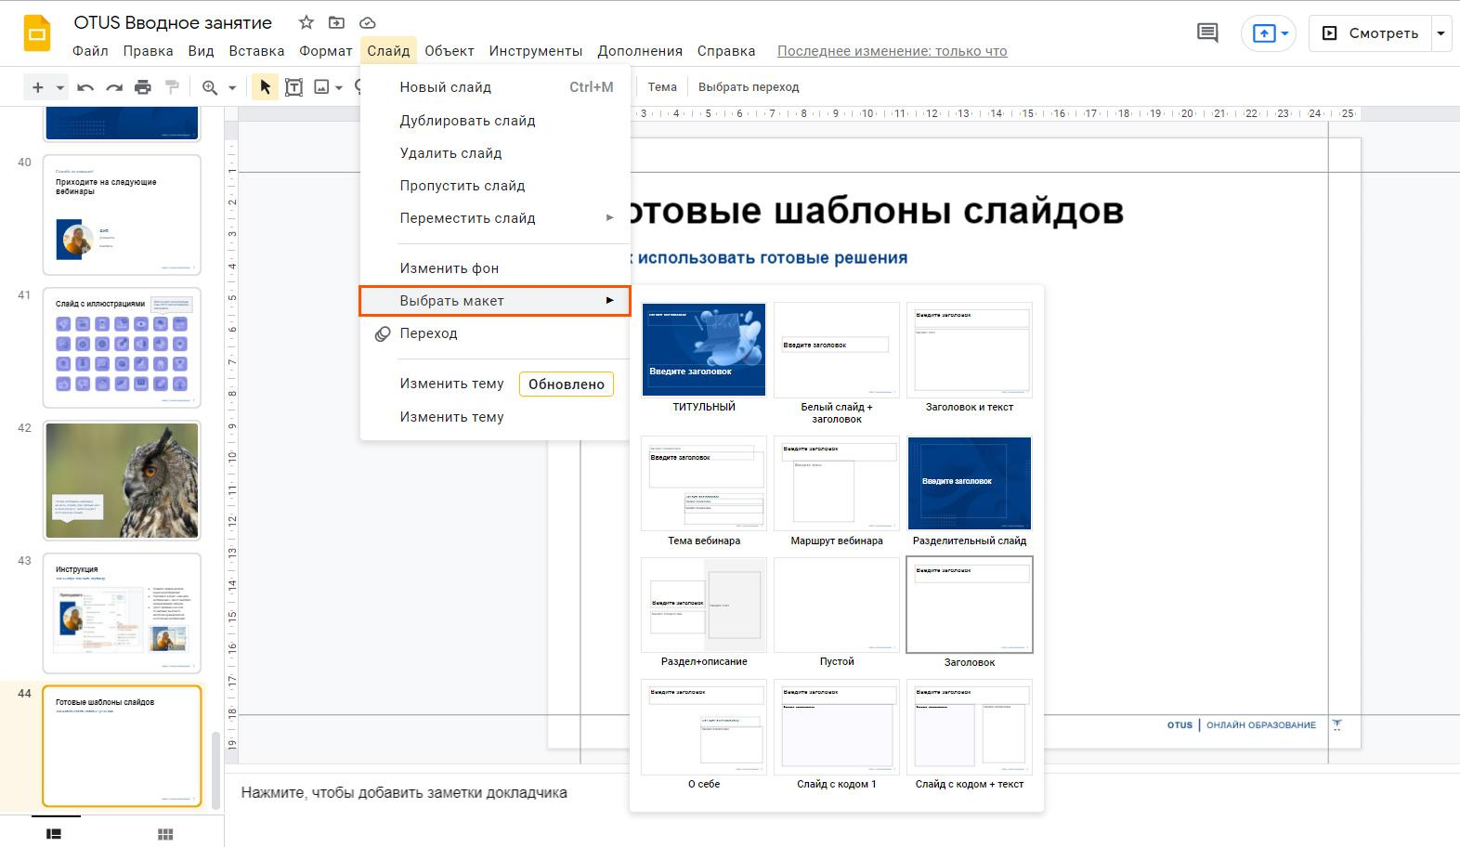
Шаблоны слайдов
Чтобы использовать готовые решения слайдов, нужно перейти в пункт меню «Слайд»,
далее в выпадающем списке найти подпункт «Выбрать макет».

